Slide 1
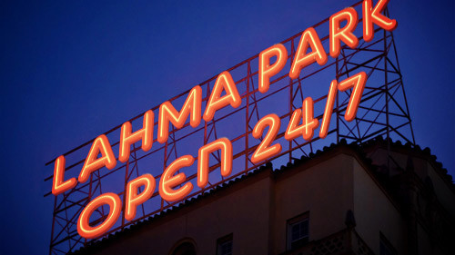
Parkhaus Projekt
Maximilian Feser, Hannah Freudenberger, Lars Wiebach

Slide 2
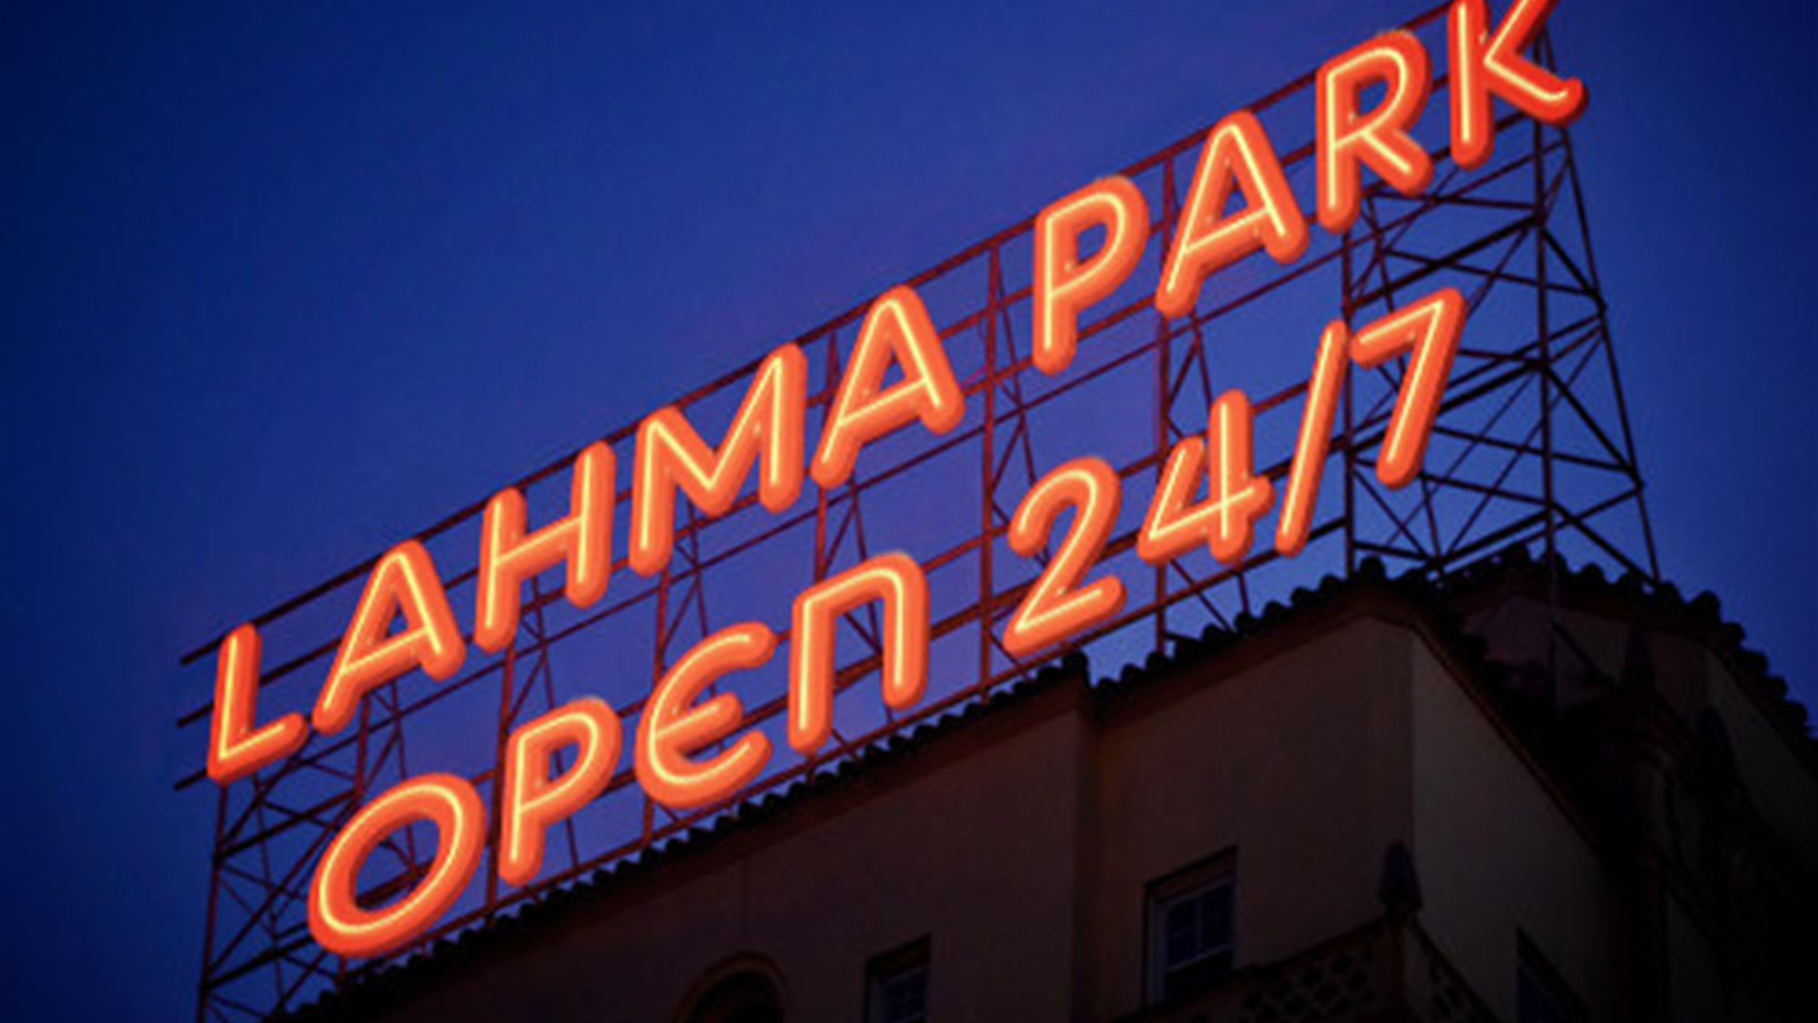
Unsere Vorgehensweise:
User Stories
Digitalisierungskonzept
Use Case Diagramm
Robustheitsanalyse
Sequenz Diagramm
Klassen Diagramm
Unit Test
Implementierung

Slide 3
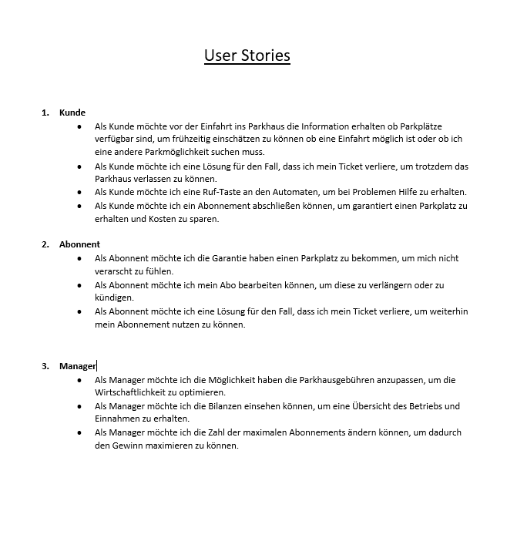
User Stories
Akteure:
Kunde
Abonnent
Manager

Slide 4
Digitalisierungskonzept
„Unter dem Begriff der Digitalisierung, mit Hinsicht auf das Parkhausprojekt, verstehen wir das Bestreben möglichst viele analoge Aspekte des Betriebs in ihr digitales Pendant zu transformieren, um dadurch einen Mehrwert für Wirtschaftlichkeit und Benutzerfreundlichkeit zu erzielen.“

Slide 5
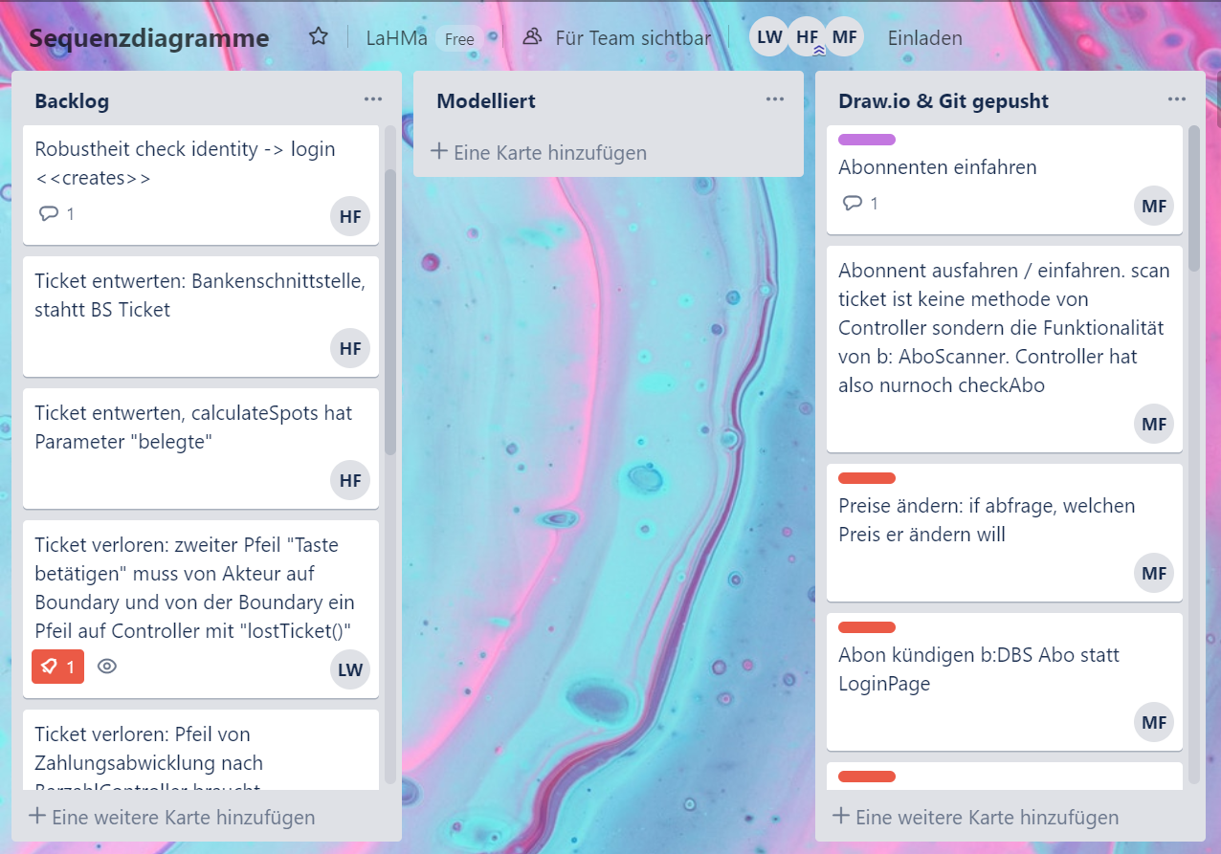
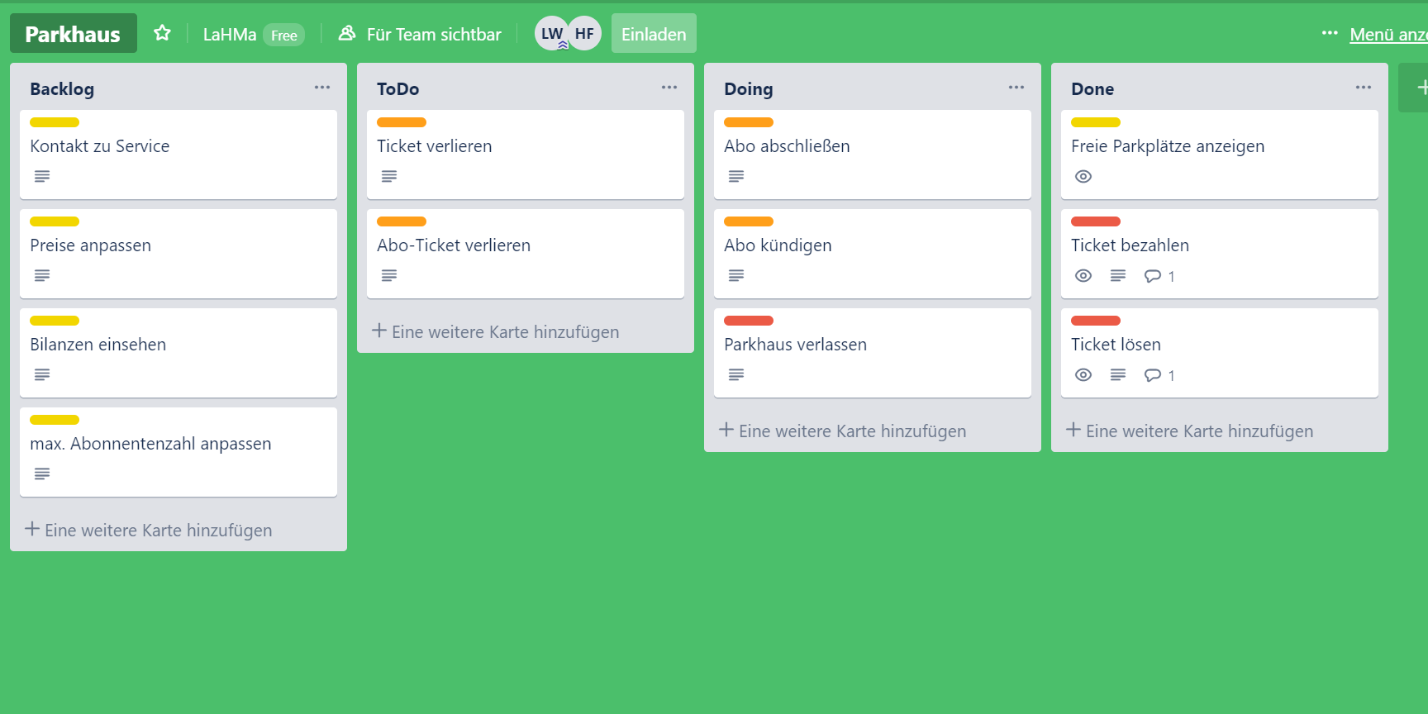
Kanban Board

Slide 6
Use Case Diagramm
Use Case

Slide 7
Robustheitsanalyse
Robustheitsanalyse

Slide 8
Sequenzdiagramme
Anzeigetafel
Einfahren (Kunde)
Einfahren (Abonnent)
Ticket entwerten
Ausfahren (Kunde)
Ausfahren(Abonnent)
Abo abschließen
Abo kündigen
Abo verlieren
Ticket verlieren
Bilanzen
Preise ändern
Abo-Zahl ändern
Service-Knopf

Slide 9
Klassendiagramm
Klassendiagramm

Slide 10
Implementierung
Parkhaus

